Slide 1
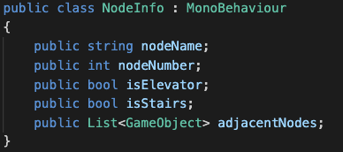
自動輸出節點JSON：方法
先寫一個資料結構，並將script加到節點的component中
將Unity專案中的節點GameObject添加上Floor1、Floor2的tag，並在inspector中填入上述資料結構的資訊
節點名稱，例：105教室
節點編號
節點是否為電梯
節點是否為樓梯
節點的鄰居節點

Slide 2
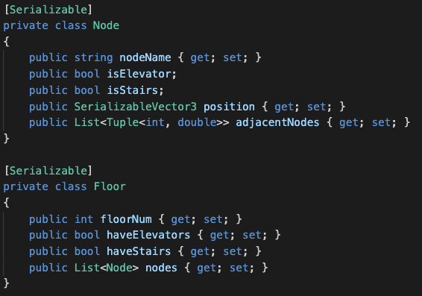
自動輸出節點JSON：方法
另外寫一個script，使用GameObject.FindGameObjectsWithTag找到節點，再使用GameObject.GetComponent取用上一頁資料結構中的資訊
將取用的資訊以及其它樓層資訊填入右邊的資料結構
最後再使用Asset Store上的JSON .NET for Unity
提供的function JsonConvert.SerializeObject
產出JSON檔

Slide 3
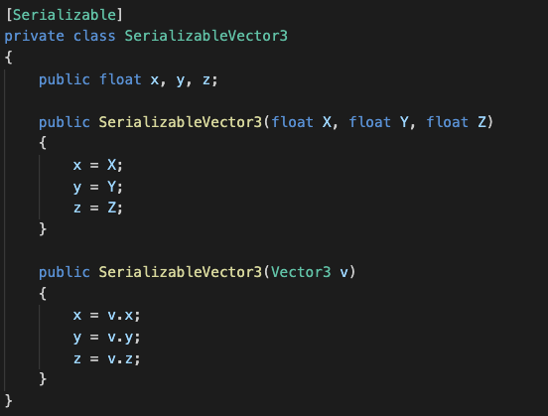
自動輸出節點JSON：遇到的問題
在使用JsonConvert.SerializeObject的時候，有產生錯誤訊息
JsonSerializationException: Self referencing loop detected for property 'normalized' with type 'UnityEngine.Vector3'. Path '[0].floor_Node[0].pos’.
後來找出原因是因為Vector3在做Serialization的時候，會無限循環產出上一個Vector3的標準化向量(Normalized Vector)
最後的解決辦法是自己建立新的class來表示Vector3
，才不會出現上述錯誤訊息

